Slide 1
Вертикальные роды
Акушерка родового отделения
ГБУЗ СО «Тольяттинская городская клиническая больница №2 имени В.В. Баныкина»
Дроздовская Елизавета Викторовна

Slide 2
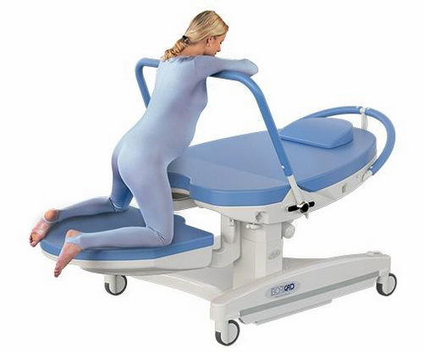
Вертикальные роды это

Slide 3
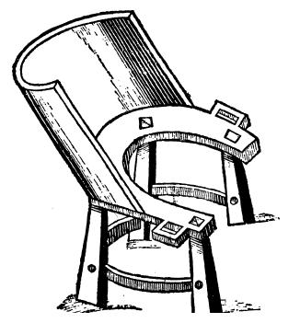
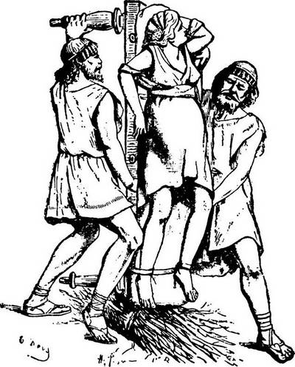
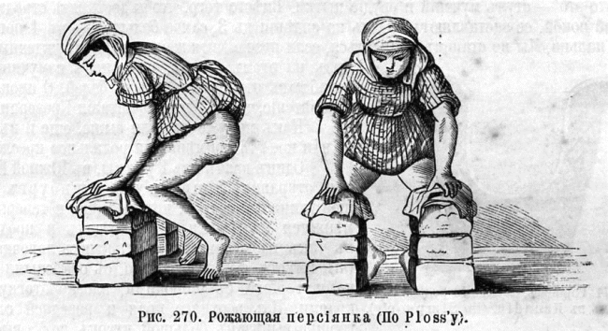
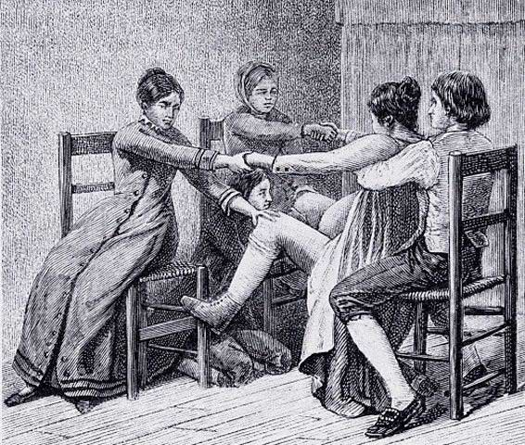
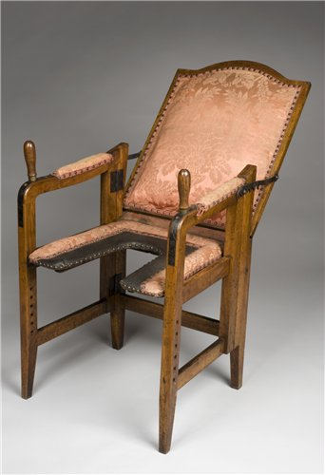
История

Slide 4
Горизонтальные или Вертикальные роды?

Slide 5
Плюсы вертикальных родов

Slide 6
Плюсы вертикальных родов
снижается риск гипоксии плода
менее болезнено
открытие шейки матки происходит быстрее
Более мягкие плавные потуги
Менее травматично для плода
Более быстрое отхождение
последа

Slide 7
Недостатки
Сложность оказания медицинской помощи
Исключение возможность обезболивания путем эпидуральной анестезии
Вероятность возникновения глубоких разрывов
Повторные вертикальные роды могут быть стремительными

Slide 8
Противопоказания
любых осложнениях в родах со стороны роженицы или плода;
преждевременных родах;
тазовом предлежании плода;
гипоксии плода;
анатомически или клинически узком тазе у роженицы;
крупных размерах головки ребенка;
необходимости применить акушерские щипцы;
потребности рассечения промежности;
заболеваниях внутренних органов роженицы.

Slide 9
Подготовка к вертикальным родам
Заняться фитболом, который научит расслаблять мышцы.
Освоить техники правильного дыхания
Изучить все возможные позы, которые применимы в рамках данной методики
Решить, кто будет партнёром при родах.
Пройти специальные курсы.
Найти оборудованную клинику и опытного в этом деле врача.
Находиться под постоянным наблюдением у гинеколога на протяжении всей беременности

Slide 10
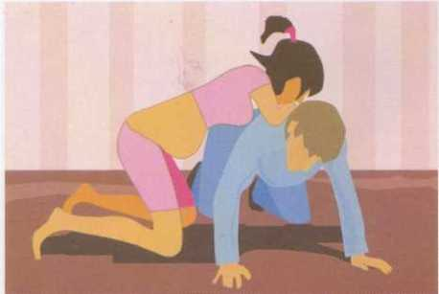
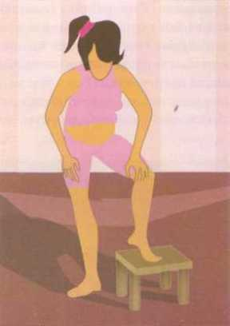
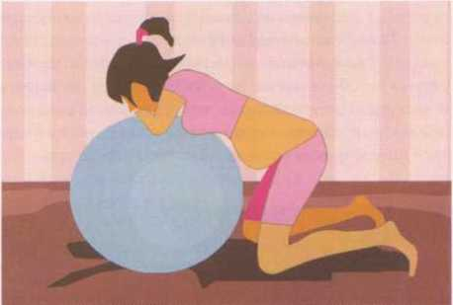
Позы для вертикальных родов

Slide 11
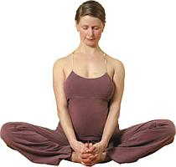
Поза на корточках

Slide 12
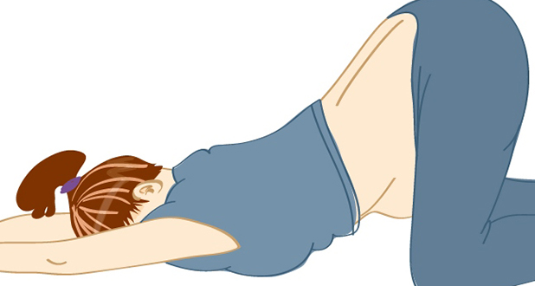
Коленно-локтевая поза

Slide 13
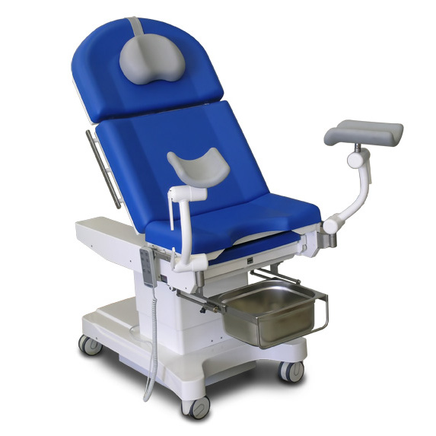
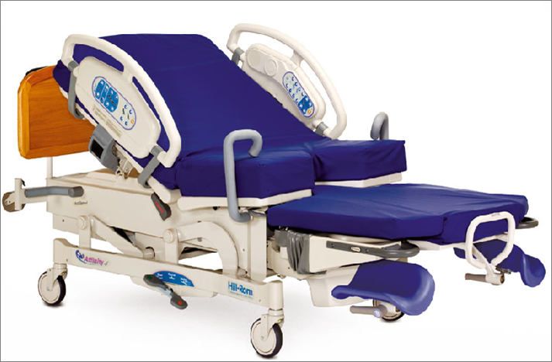
Кресло для вертикальных родов

Slide 14
Вертикальные роды в роддоме

Slide 15
Спасибо за внимание!

